Slide 2
備份百科報你知
備份、同步、複製一樣嗎？
QuDedup 黑科技加持，大幅降低備份及還原時間
使用 QuDedup Extract Tool，數十 TB 大檔可攜可視
適用情境大探索

Slide 3
用戶疑問：備份、同步、複製一樣嗎？
有甚麼差別？
我該怎麼選擇？
？
？
備份 ＝ 同步 ＝ 複製

Slide 4
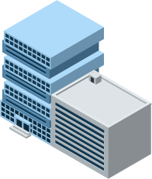
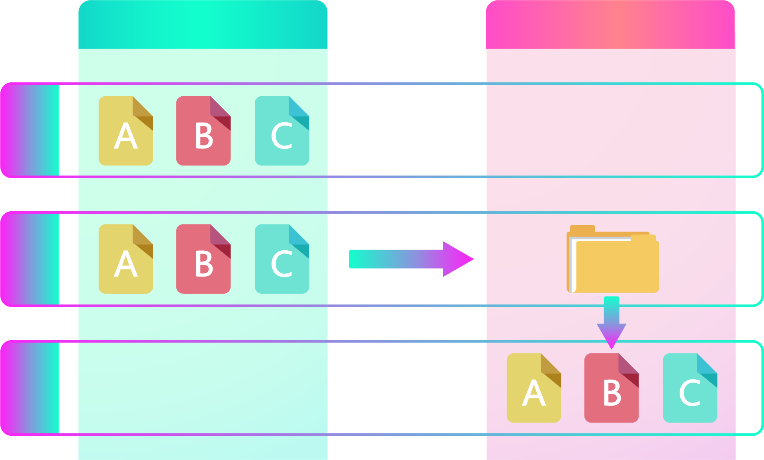
『備份』與還原分不開 包裝後需拆開
台北辦公室
高雄辦公室
1
2
備份
還原
3

Slide 5
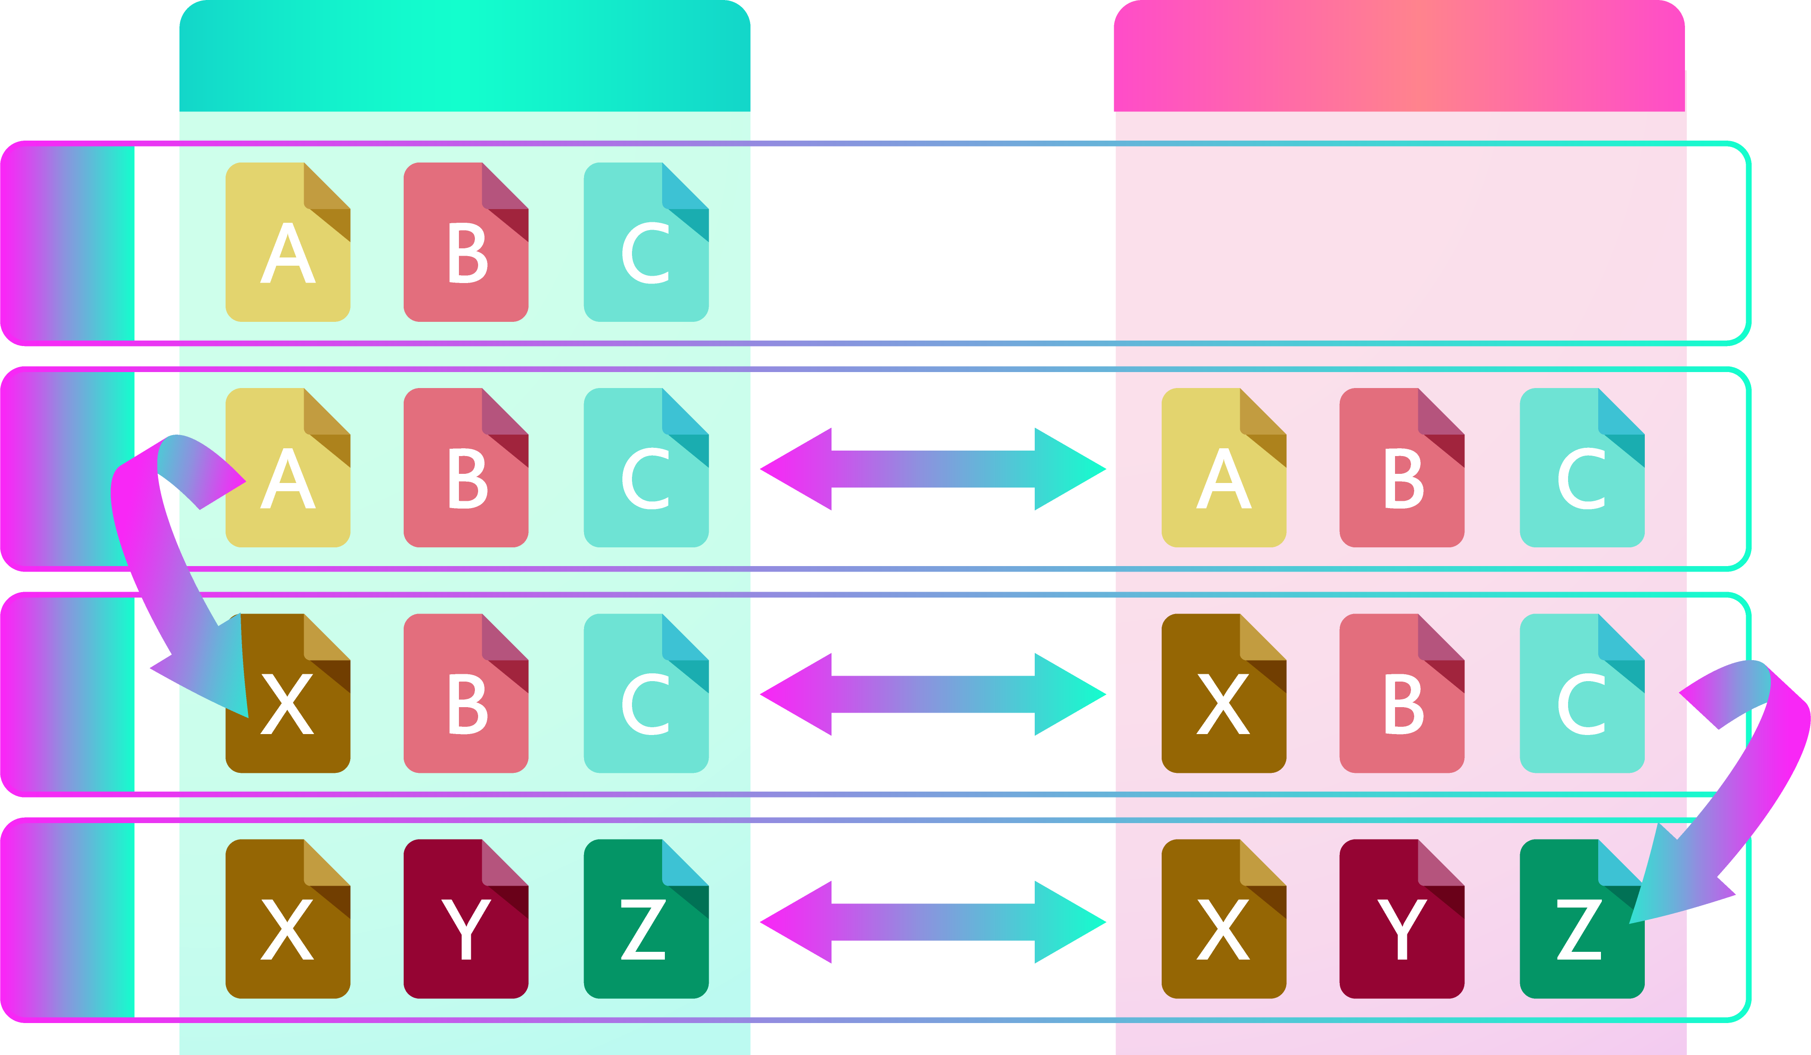
『同步』是條雙向道 雙方資料保持一致
台北辦公室
高雄辦公室
1
2
同步
資
料
修
改
3
同步
資
料
修
改
4
同步

Slide 6
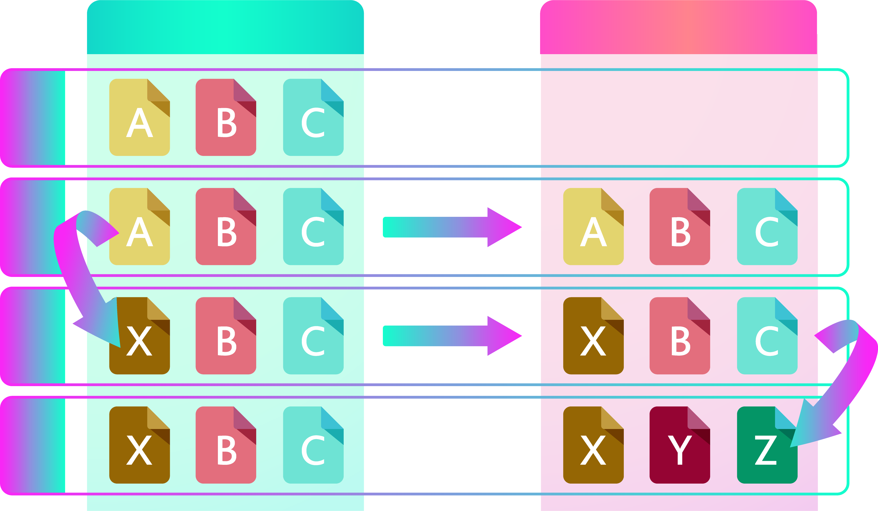
『複製』是同步的單行道 資料搬移
台北辦公室
高雄辦公室
1
2
複製
資
料
修
改
3
複製
資
料
修
改
4

Slide 7
備份百科 破除選擇障礙
HBS 同時提供三種服務讓您依照需求彈性選擇
全新 HBS 3 對『備份』做全面升級
 | 備份 | 複製 | 同步
口訣 | 『備而不用的資料』 | 『備而可用的資料』 | 『多處資料保持一致』
副本資料大小 | 較小 | 相同 | 相同
副本資料格式 | 不同 | 相同 | 相同
即時存取 | 不可 (須還原) | 可 | 可
資料抄寫方向性 | 單向 | 單向 | 雙向
情境 | 資料量大時，將資料打包儲存不做使用，待有災難發生才需還原使用。 | 將資料分享到異地 (分公司) 使用，異地變更不造成原始檔案變更。 | 與異地 (分公司) 同步工作、編輯資料。

Slide 8
QuDedup 黑科技加持，大幅降低備份及還原時間

Slide 9
備份檔案縮小，備份還原沒煩惱
在備份資料時，您可能遇過…
備份資料量大，傳輸時間過長，長時間耗用頻寬資源
備份耗時過長，無法達成密集備份，風險係數提高
資料量倍增，如無資料預處理，將造成儲存成本增加
Notes:
放技術報告 https://www.ithome.com.tw/node/45228
https://www.ithome.com.tw/node/38018

Slide 10
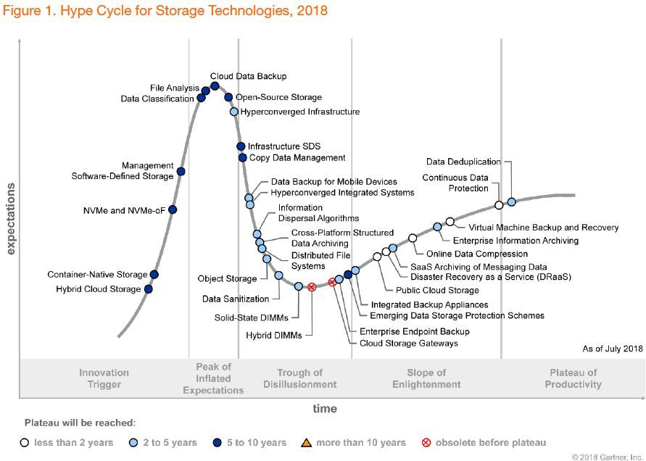
Gatner：Deduplication 是目前主流儲存技術
重複資料刪除
已成為未來 2 到 5 年 重大轉型技術
技術要點
區塊層級的分析比對，從更精細的層級刪除冗餘資料​
跨檔案比對的能力，並非只是單一檔案壓縮​
三大使用情境
備份軟體
虛擬磁帶
儲存伺服器
圖片來源: Gartner 2018
Hype Cycle forStorage Technologies
Notes:
放技術報告 https://www.ithome.com.tw/node/45228
https://www.ithome.com.tw/node/38018

Slide 11
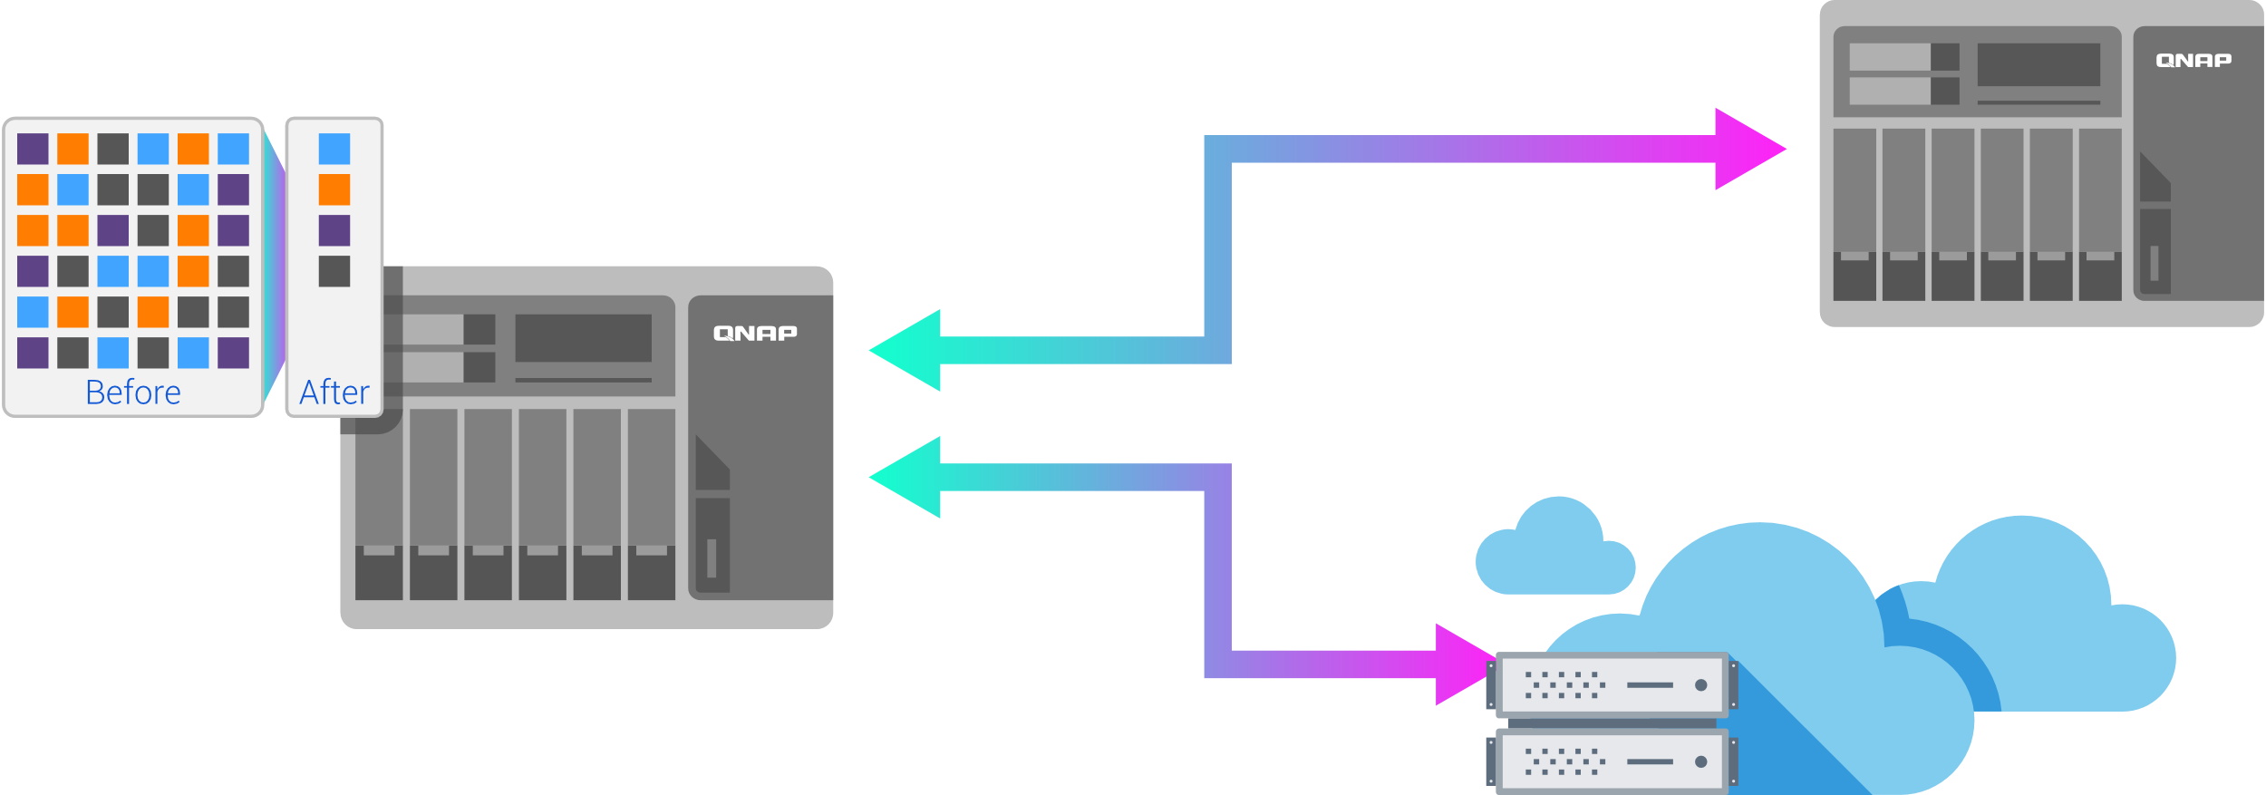
QuDedup 黑科技，資料減量，小就是快！
功能亮點
區塊層級分析比對
來源端 (Source-side) 重複資料刪除架構
三大優勢：頻寬占用減量、空間占用減量、支援多個雲服務
虛擬機映像檔大小 | 去重複化後檔大小 | 資料壓縮比
15.48 GB | 7.59 GB | 2.04:1
註: 此數據為單一虛擬映像檔去重複化資料的壓縮比
01
頻寬占用減量
02
空間占用減量
頻寬減量
03
支援多個雲服務
QuDedup 支援機種: x86

Slide 12
來源端重複資料刪除技術更符合現代企業需求
81% 的企業已採行雲端來進行資料儲存，來源端去重複化更適合雲儲存需求
高度相容於不同的備份目的端
縮減備份儲存佔用空間， 降低資料傳輸占用頻寬
來源端資料去重複化
Notes:
https://blog.csdn.net/liuaigui/article/details/5829083

Slide 13
超高壓縮比 超越傳統資料減量技術
類別 | 傳統壓縮 | 單實例儲存壓縮 | 重複資料刪除
重複資料比對 層級及範圍 | 位元組 / 單一檔案 | 檔案 / 指定磁碟區 | 區塊 /指定磁碟區
合適情境 | 單一檔案容量壓縮效果最佳 | 可跨檔案比對 重複資料 | 可跨檔及單檔比對重複資料
典型資料壓縮比 | 2:1 ~ 5:1 | 3:1 ~ 5:1 | 5:1 ~ 20:1

Slide 14
使用 QuDedup Extract Tool， 數十 TB 大檔可攜可視

Slide 15
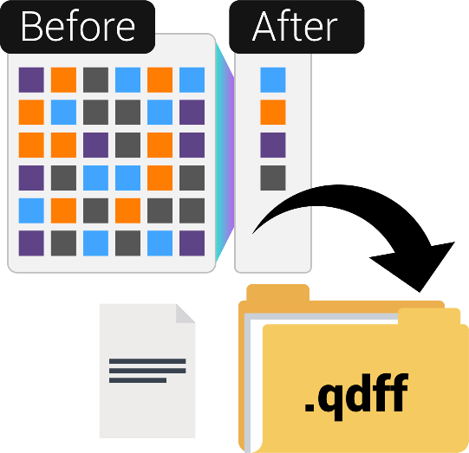
什麼是 .qdff？
.qdff 背景介紹
(QNAP Dedup File Format)
用於去重複化資料的儲存格式
備份檔案經區塊層級去重複化後存入 .qdff 資料夾封裝
無法從 .qdff 資料夾中看出原本備份資料的檔案目錄結構及檔案內容
檔案需經過還原後才能被存取

Slide 16
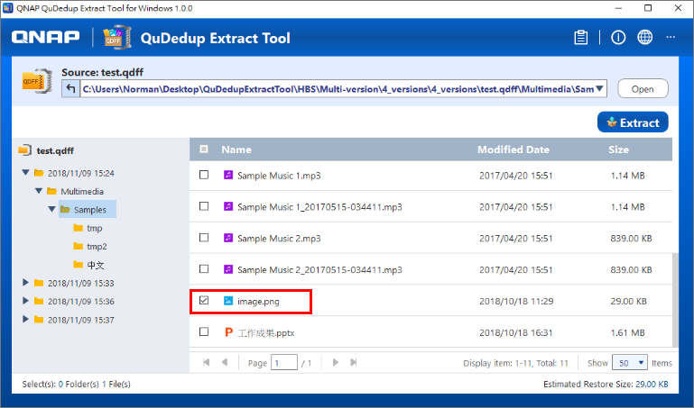
QuDedup Extract Tool 讓 .qdff 還原不受限
資料減量的後遺症
備份檔案去重複化後無法直接檢視
備份檔案需還原至來源端才能存取
全新推出 QuDedup Extract Tool 讓您可以把 TB 級大檔帶著走
檔案隨處還原
備份檔案可在多平台上直接還原存取
Windows / Mac / Linux (Ubuntu)
單檔預覽
備份檔案在還原前可先開啟預覽，檢視各版本中 內容差異
備份檔案可支援多選資料夾及檔案還原
Notes:
輕量化應用程式，佈署攜帶更便利
跨平台支援，讓備份資料便於隨處還原存取
Windows / Mac / Linux(Ubuntu)
簡單一致的使用者介面 跨平台使用更上手

Slide 17
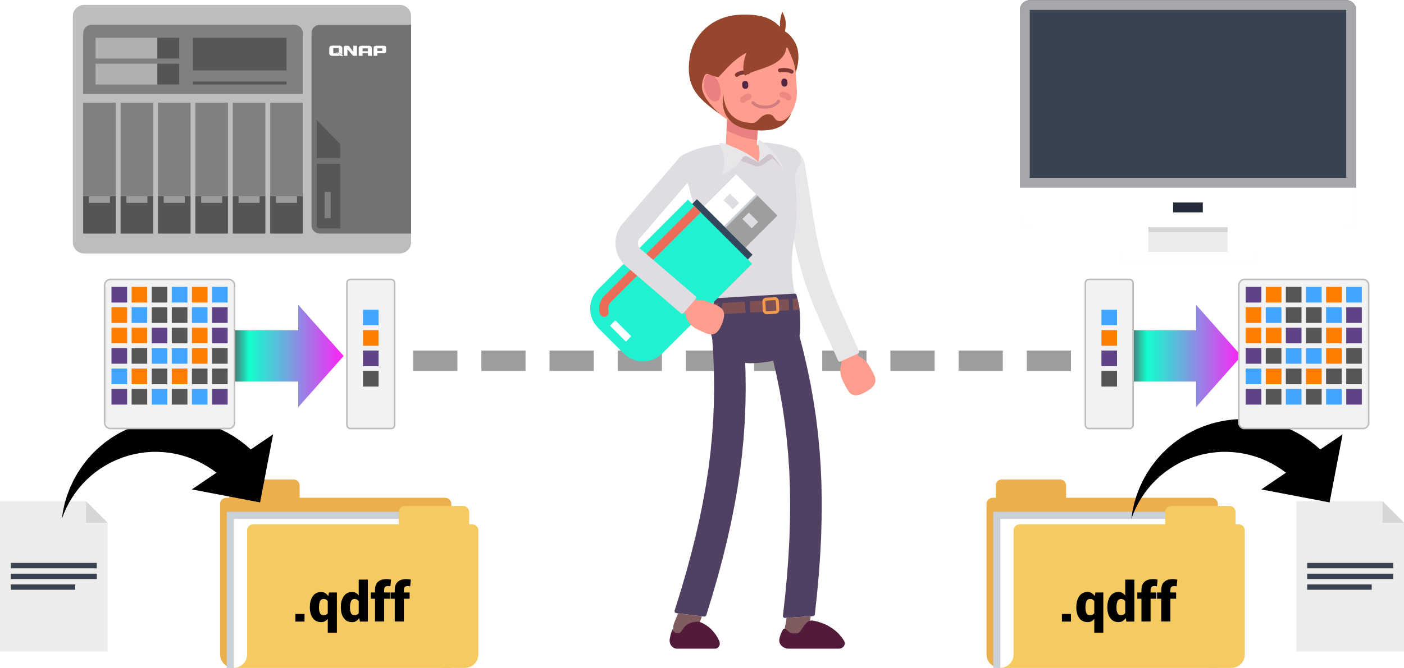
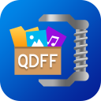
備份資料大瘦身 一個隨身碟帶著走
10 TB
1~2.5 TB
1~2.5 TB
10 TB
Notes:
TR-004
NAS backup to TR-004
PC connect TR-004 w/ Extract Tool

Slide 18
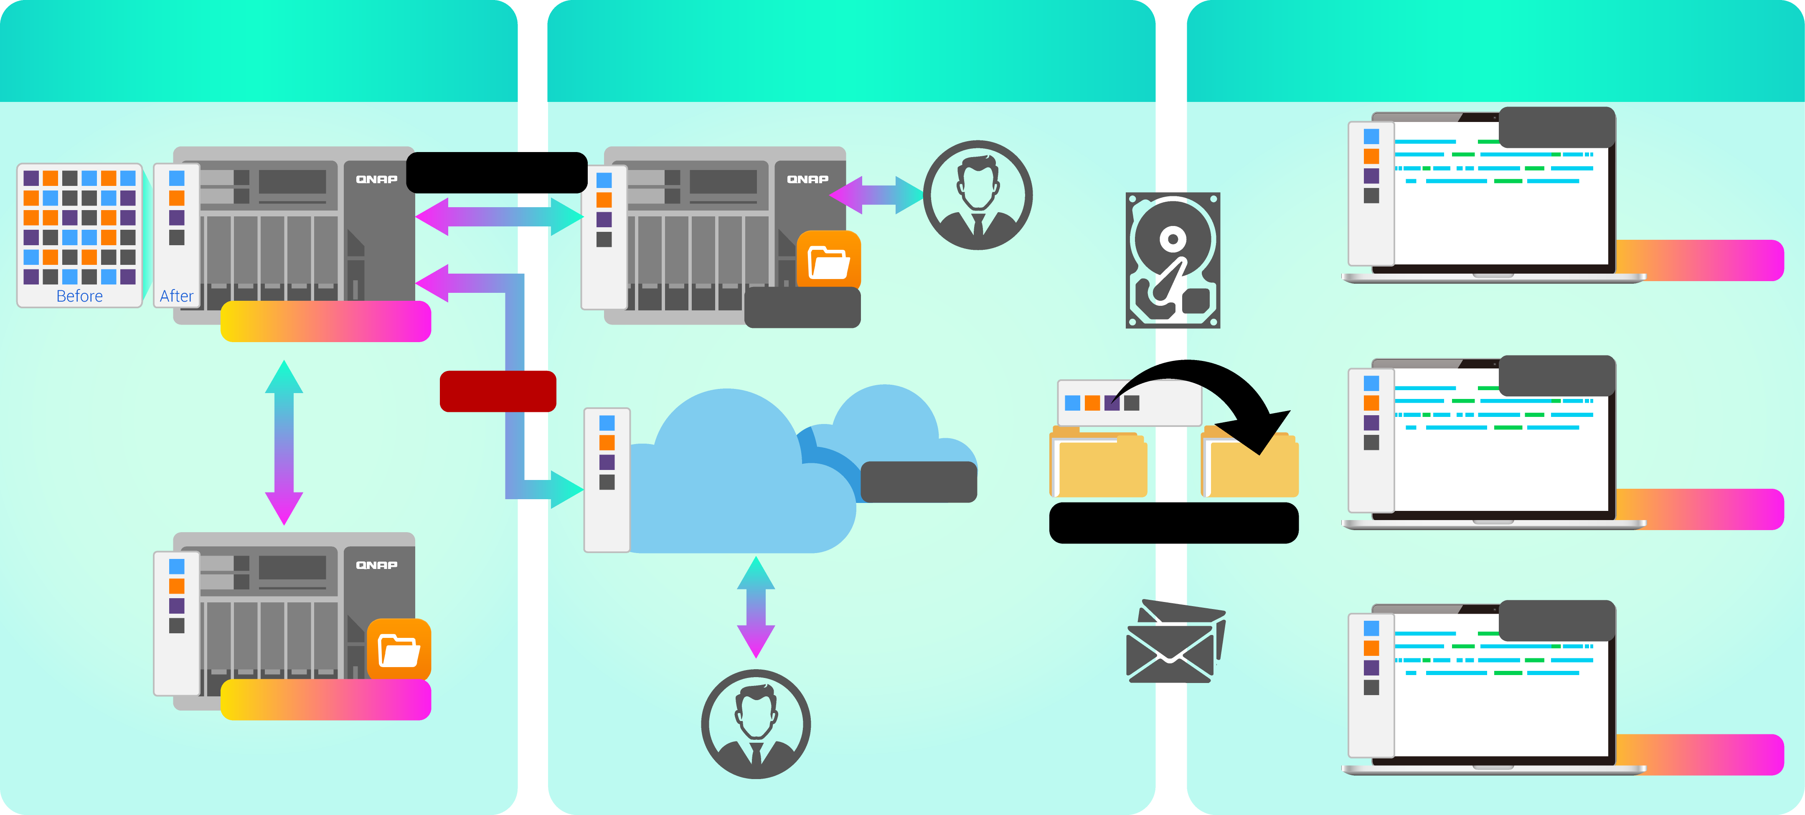
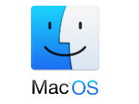
備份資料異地還原，隨處取用
本地 NAS 存取 (經 Hybrid Backup Sync)
遠端 NAS 存取 (經 File Station)
攜帶使用
.qdff
Backup/Restore
東京
Taipei
.qdff
File Station 即將推出 QuDedup 還原及預覽功能
.qdff
TCP BBR
.qdff
CIFS / NFS / FTP
紐約
.qdff
Taipei
File Station 即將推出 QuDedup 還原及預覽功能
雲端存取
北京
Notes:
Carry and use 在不同地點

Slide 19
適用情境大探索
情境一
每天需處理大量資料備份的IT人員
IT 每天需做大量信件、資料庫備份，必須在不干擾工作時間內完成大量備份，並在儲存空間有限下也能保有多天版本做還原。

Slide 20
適用情境大探索
情境二
想降低備份成本的用戶
用戶資料量太大，為降低資料遺失風險做備份，但成本考量，作為儲存空間的硬碟、外接裝置，甚至是雲端皆有限，可透過來源端去重化減少所需佔用的儲存空間。

Slide 21
Live Demo
備份資料節省空間：HBS 3 執行去重化備份
備份資料隨處存取： QuDedup Extract Tool 解析還原去重化資料

Slide 22
HBS 3 Beta 計畫圓滿完成
根據統計，超過 9 成 使用者認為 HBS 3 可達成他的備份需求
QuDedup 備受好評
• 節省了成本、雲端使用空間
• 搭配 QuDedup Extract Tool 更完整，在 PC 端直接還原解析
支援更多種雲端，使用更彈性
備份加密，讓檔案放在公有雲上更安心
感謝大家的支持，
敬請期待更完善的 HBS 3 正式版本上線

Slide 23
QuDedup
是您最好的選擇！
©2019著作權為威聯通科技股份有限公司所有。威聯通科技並保留所有權利。威聯通科技股份有限公司所使用或註冊之商標或標章。檔案中所提及之產品及公司名稱可能為其他公司所有之商標。

